Slide 1
Presentación proyecto
“Sistema de gestión de contactos”
Christian Ceverio Andrade.

Slide 2
Explicación del Programa “Sistema de gestion de contactos”

Slide 3
1. ¿Qué hace el programa?
El programa implementa una agenda de contactos en consola que permite agregar, buscar, editar y eliminar contactos.
Utiliza Programación Orientada a Objetos (POO) para organizar el código de forma clara.
2. Clase Contacto
Representa un contacto individual con nombre, teléfono, correo y dirección.
El método __init__ se ejecuta al crear un nuevo contacto y asigna sus datos.
3. Clase Agenda
Administra una lista de contactos.
Desde esta clase se realizan todas las operaciones principales.
4. Método agregar
Crea un nuevo objeto Contacto y lo guarda en la lista de la agenda.

Slide 4
5. Método buscar
Permite buscar contactos por nombre o número de teléfono.
Convierte los datos a minúsculas para evitar errores por mayúsculas.
Muestra los resultados uno debajo del otro.
Si no hay coincidencias, muestra el mensaje:
"No se ha encontrado ningún contacto con esos datos.“
6. Método editar
Permite editar un contacto buscándolo por cualquier dato.
Si el usuario presiona Enter, el dato original se mantiene.
Se edita solo el primer contacto que coincide.
7. Método eliminar
Elimina un contacto utilizando el número de teléfono como identificador.
8. Menú principal
Permite al usuario interactuar con el programa mediante opciones numéricas.
El programa se ejecuta en un bucle hasta que el usuario decide salir.

Slide 5
Pruebas de funcionamiento

Slide 6
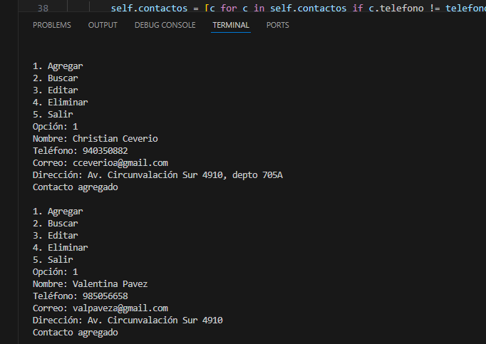
Agregar contacto

Slide 7
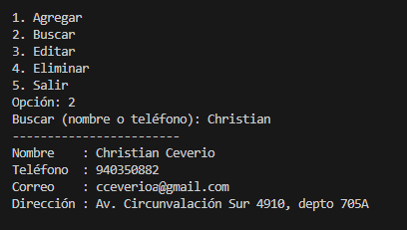
Buscar contacto

Slide 8
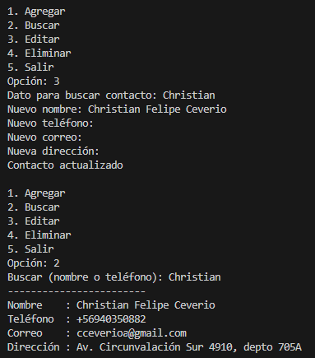
Editar contacto

Slide 9
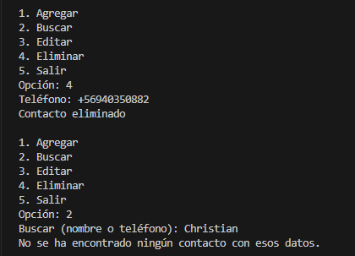
Eliminar contacto

Slide 10
Desafíos y soluciones

Slide 11
Desafío 1: Búsqueda sensible a mayúsculas.
Solución: Uso del método lower() para normalizar textos.
Desafío 2: No mostrar resultados claros.
Solución: Mensaje específico cuando no se encuentran contactos.
Desafío 3: Editar sin conocer el teléfono.
Solución: Permitir búsqueda por cualquier dato al editar (al eliminar un contacto, se mantuvo la búsqueda solo por número de teléfono).
Desafío 4: Sobrescritura accidental de datos.
Solución: Permitir mantener los valores originales presionando Enter.
Desafío 5: Complejidad para resolver el problema.
Solución: Uso de IA para resolver errores dentro del Código.

